Slide 1
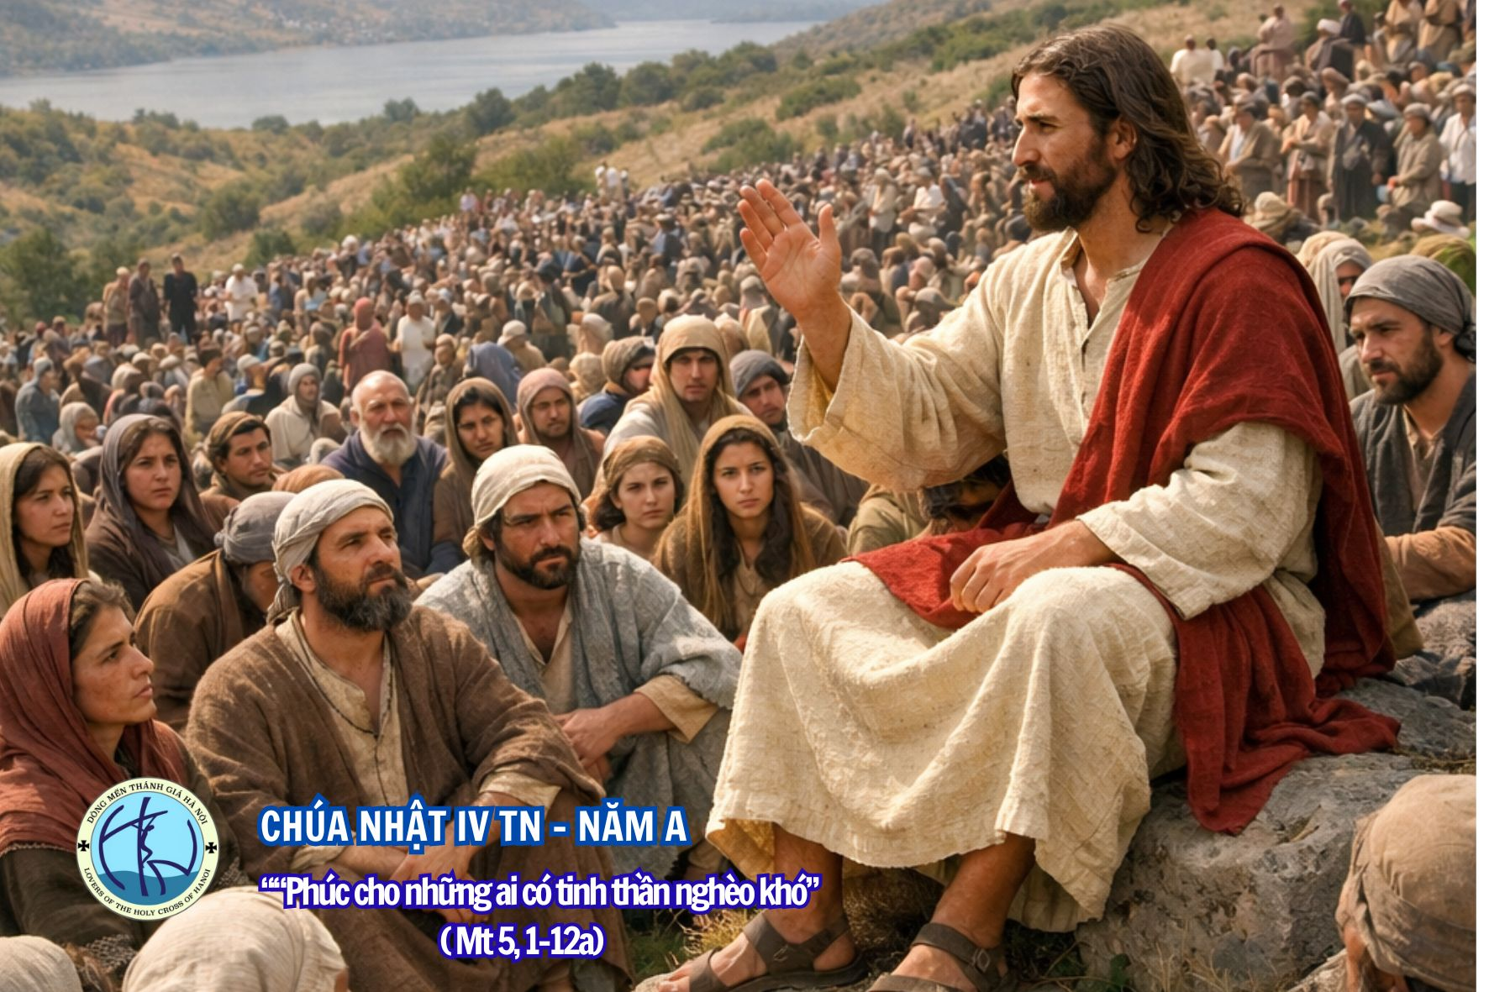

Slide 2
ĐẾN TRƯỚC NHAN NGÀI

Slide 3

ĐK. (Hãy đến trước nhan) Hãy đến trước nhan Ngài. Hồn ơi reo lên ý thơ, đàn ơi vang lên tiếng tơ ca mừng Vua Chí Thánh.

Slide 4
ĐK. (Hãy đến trước nhan) Hãy đến trước nhan Ngài. Cùng tôn vinh Thiên Chúa ta là Vua trên muôn các Vua danh Ngài luôn vững bền.

Slide 5
1. Hãy ca khen Ngài tình Chúa thật khôn sánh trung tín vượt ngàn mây, công lý vững bền nguồn suối hồng ân chan chứa mọi nơi.

Slide 6
ĐK. (Hãy đến trước nhan) Hãy đến trước nhan Ngài. Hồn ơi reo lên ý thơ, đàn ơi vang lên tiếng tơ ca mừng Vua Chí Thánh.

Slide 7
ĐK. (Hãy đến trước nhan) Hãy đến trước nhan Ngài. Cùng tôn vinh Thiên Chúa ta là Vua trên muôn các Vua danh Ngài luôn vững bền.

Slide 8
2. Hỡi muôn tâm hồn đặt vững niềm tin Chúa. Chúa sẽ chẳng bỏ rơi. Chúa sẽ chẳng rời. Ngài mãi một niềm ưu ái chở che.

Slide 9
ĐK. (Hãy đến trước nhan) Hãy đến trước nhan Ngài. Hồn ơi reo lên ý thơ, đàn ơi vang lên tiếng tơ ca mừng Vua Chí Thánh.

Slide 10
ĐK. (Hãy đến trước nhan) Hãy đến trước nhan Ngài. Cùng tôn vinh Thiên Chúa ta là Vua trên muôn các Vua danh Ngài luôn vững bền.

Slide 12
Đáp ca

Slide 13
Phúc cho ai có tinh thần nghèo khó, vì Nước Trời là của họ.

Slide 14
alleluia

Slide 15
Anh em hãy vui mừng, vui mừng hớn hở lên, vì phần thưởng Chúa dành cho anh em ở trên trời thật là lớn lao.

Slide 17
DÂNG LỄ VẬT

Slide 18
ĐK. Rượu nho bánh miến con dâng về dâng về Chúa từ nhân. Nguyện xin Thiên Chúa ban dư tràn dư tràn những hồng ân.

Slide 19
1. Con xin dâng lên tình yêu thiết tha cùng muôn tiếng ca. Ghi trong tâm tư ngàn muôn ước mơ cùng năm tháng qua.

Slide 20
ĐK. Rượu nho bánh miến con dâng về dâng về Chúa từ nhân. Nguyện xin Thiên Chúa ban dư tràn dư tràn những hồng ân.

Slide 21
2. Con xin dâng lên này thân xác con nhiều khi yếu đau. Xin thương ban ơn để năm tháng sau được thêm sức hơn.

Slide 22
ĐK. Rượu nho bánh miến con dâng về dâng về Chúa từ nhân. Nguyện xin Thiên Chúa ban dư tràn dư tràn những hồng ân.

Slide 23
3. Con xin dâng lên niềm tin sắt son vượt qua khó nguy. Khi con an vui hoặc khi đắng cay được yêu Chúa thôi.

Slide 24
ĐK. Rượu nho bánh miến con dâng về dâng về Chúa từ nhân. Nguyện xin Thiên Chúa ban dư tràn dư tràn những hồng ân.

Slide 26
Xin bên con Chúa ơi

Slide 27
1. Những bước đường con đang đi, bước theo Ngài nào đâu xá chi. Những bước đường lên Calvê, cùng Giêsu hiến thành hy tế. Đường gian nan nhiều lầm than, nhưng đời có Chúa con hằng vững an. Chỉ nguyện xin Ngài bên con, cùng chia sớt đắng cay ngọt bùi.

Slide 28
ĐK: Xin bên con Chúa ơi, cho con an vui đời theo Chúa. Xin bên con Chúa ơi, đừng mặc con độc hành đêm tối. Xin bên con Chúa hỡi, dìu dắt con trên đường tín thành. Xin bên con Chúa đừng xa con, đừng bỏ con một mình đơn côi.

Slide 29
2. Giấc mộng vàng sao tan mau, phút mơ hồ ngoảnh nhìn trước sau. Có ai còn bên con đâu, chỉ mình con đơn hành lẻ bước. Ngài nơi đâu, Ngài ở đâu?. Sao chẳng bên con khi hồn nghiêng ngả?. Ngài, Ngài ơi, này thân con, bao tan nát khổ đau tơi bời.

Slide 30
ĐK: Xin bên con Chúa ơi, cho con an vui đời theo Chúa. Xin bên con Chúa ơi, đừng mặc con độc hành đêm tối. Xin bên con Chúa hỡi, dìu dắt con trên đường tín thành. Xin bên con Chúa đừng xa con, đừng bỏ con một mình đơn côi.

Slide 31
3. Giữa đêm trường bao cô đơn, vững tin vào ngày mai sáng hơn. Chúa vẫn hằng luôn bên con, dù đôi khi con nào nhận thấy. Ngài yêu thương, Ngài chở che. Vẫn hằng nâng niu khi đời dâu bể, chẳng bỏ con, chẳng xa con. Khi hạnh phúc lẫn khi ê chề.

Slide 32
ĐK: Xin bên con Chúa ơi, cho con an vui đời theo Chúa. Xin bên con Chúa ơi, đừng mặc con độc hành đêm tối. Xin bên con Chúa hỡi, dìu dắt con trên đường tín thành. Xin bên con Chúa đừng xa con, đừng bỏ con một mình đơn côi.

Slide 34
BÁT PHÚC

Slide 35
1. Hạnh phúc cho những người tâm tư khó nghèo vì nầy nước Trời của họ, và hạnh phúc cho những người suốt đời sống hiền vì được cơ nghiệp nầy đây nước Chúa.

Slide 36
ĐK. Thật hạnh phúc được làm con Chúa là Chúa tể càn khôn, thật hạnh phúc được lời của Chúa soi sáng cho tâm hồn.

Slide 37
ĐK. Thật hạnh phúc, được làm con Chúa là Chúa tể càn khôn, thật hạnh phúc được thần lương Chúa nuôi dưỡng cho tâm hồn.

Slide 38
2. Hạnh phúc cho những người nay than khóc nhiều, vì họ sẽ được ủi an, và hạnh phúc cho những người sống đời chính trực vì họ sẽ được thỏa thuê ơn Chúa.

Slide 39
ĐK. Thật hạnh phúc được làm con Chúa là Chúa tể càn khôn, thật hạnh phúc được lời của Chúa soi sáng cho tâm hồn.

Slide 40
ĐK. Thật hạnh phúc, được làm con Chúa là Chúa tể càn khôn, thật hạnh phúc được thần lương Chúa nuôi dưỡng cho tâm hồn.

Slide 41
3. Hạnh phúc cho những người hay thương xót người vì họ sẽ được xót thương và hạnh phúc cho những người có lòng trong sạch vì họ sẽ được nhìn xem Thiên Chúa.

Slide 42
ĐK. Thật hạnh phúc được làm con Chúa là Chúa tể càn khôn, thật hạnh phúc được lời của Chúa soi sáng cho tâm hồn.

Slide 43
ĐK. Thật hạnh phúc, được làm con Chúa là Chúa tể càn khôn, thật hạnh phúc được thần lương Chúa nuôi dưỡng cho tâm hồn.

Slide 44
4. Hạnh phúc cho những người luôn luôn sống hòa, được gọi con của Chúa Cha, và hạnh phúc cho những người sống bị bách hại vì họ sẽ được làm dân nước Chúa.

Slide 45
ĐK. Thật hạnh phúc được làm con Chúa là Chúa tể càn khôn, thật hạnh phúc được lời của Chúa soi sáng cho tâm hồn.

Slide 46
ĐK. Thật hạnh phúc, được làm con Chúa là Chúa tể càn khôn, thật hạnh phúc được thần lương Chúa nuôi dưỡng cho tâm hồn.

Slide 48
MẸ ĐẦY ƠN PHÚC

Slide 49
ĐK. Hỡi Mẹ đầy ơn phúc đời đời diễm phúc Chúa ở cùng Mẹ. Hỡi Mẹ đầy ơn phúc là người diễm phúc đã sinh Con Chúa Trời. Hỡi Mẹ đầy ơn phúc Mẹ hằng cứu giúp xin cứu giúp con. Trên đường đời con đi gặp nhiều gian nguy Mẹ chớ quên con.

Slide 50
1. Mẹ được ơn trinh thai đẹp xinh nào ai sánh bằng. Là vầng trăng đêm thu trong sáng chiếu soi dương trần. Là mùa xuân muôn hoa tươi thắm tỏa lan muôn phương. Là tình thương bao la dung thứ những khi lỗi lầm.

Slide 51
ĐK. Hỡi Mẹ đầy ơn phúc đời đời diễm phúc Chúa ở cùng Mẹ. Hỡi Mẹ đầy ơn phúc là người diễm phúc đã sinh Con Chúa Trời. Hỡi Mẹ đầy ơn phúc Mẹ hằng cứu giúp xin cứu giúp con. Trên đường đời con đi gặp nhiều gian nguy Mẹ chớ quên con.

Slide 52
2. Mẹ đầy dư ơn thiêng cao quý đoàn con kính chào. Là niềm tin yên vui chan chứa suối ơn dạt dào. Là vì sao trong cơn giông tố dẫn đưa con đi. Là vòng tay yêu thương êm ái ủi an bao người.

Slide 53
ĐK. Hỡi Mẹ đầy ơn phúc đời đời diễm phúc Chúa ở cùng Mẹ. Hỡi Mẹ đầy ơn phúc là người diễm phúc đã sinh Con Chúa Trời. Hỡi Mẹ đầy ơn phúc Mẹ hằng cứu giúp xin cứu giúp con. Trên đường đời con đi gặp nhiều gian nguy Mẹ chớ quên con.

